Slide 1
POEMA
Missed connection

Slide 2

Команда
Капитан команды
Координационная и информационная работа

Slide 3

Команда
Оптимизатор
Поиск и анализ предметной информации

Slide 4

Команда
Наладчик
Подключение и настройка маршрутизаторов

Slide 5
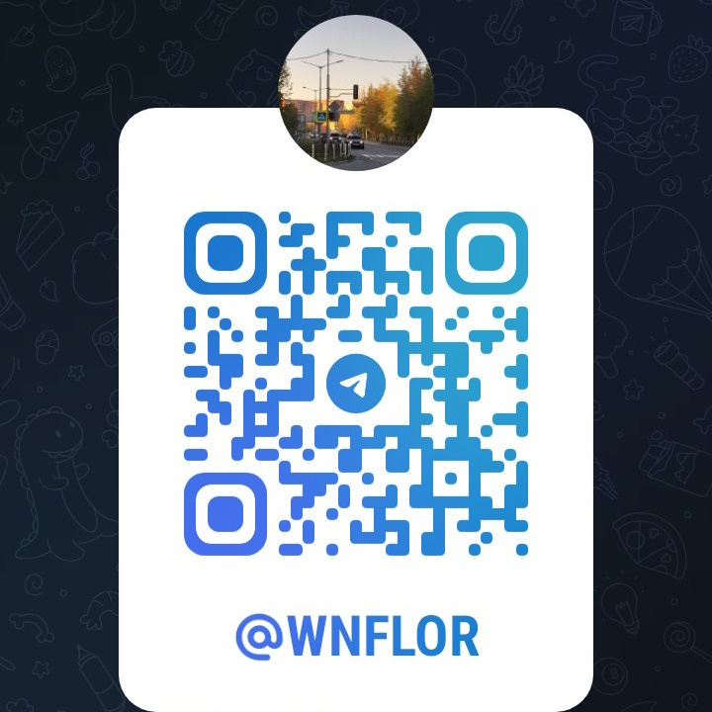
Команда
Дизайнер
Дизайн презентации

Slide 6
Стек
SSH-клиент Putty
Трассировщик MTR
Junos OS

Slide 7
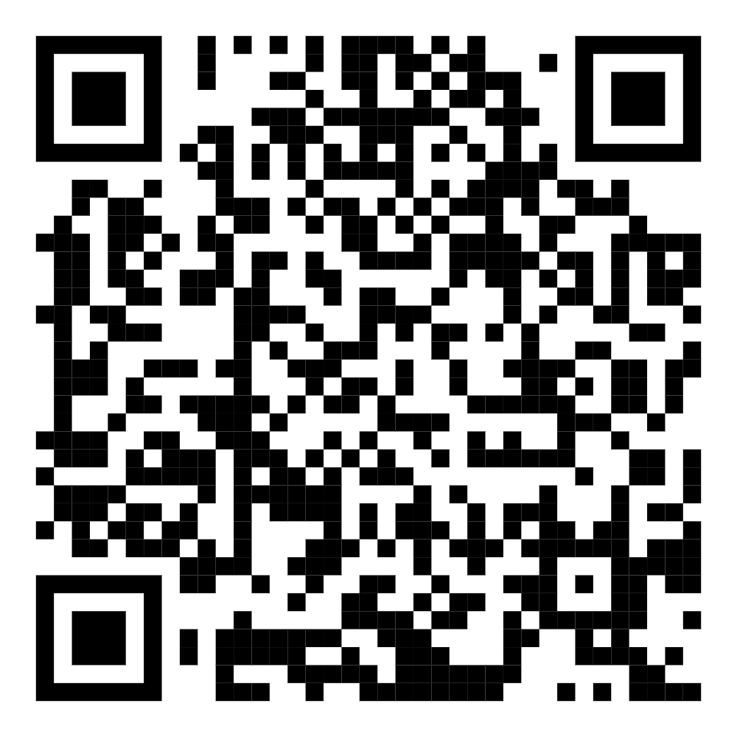
GitHub

Slide 8
Задача
Требуется наладить стабильный канал связи между moskow-srv1 и rostv-srv1.

Slide 9
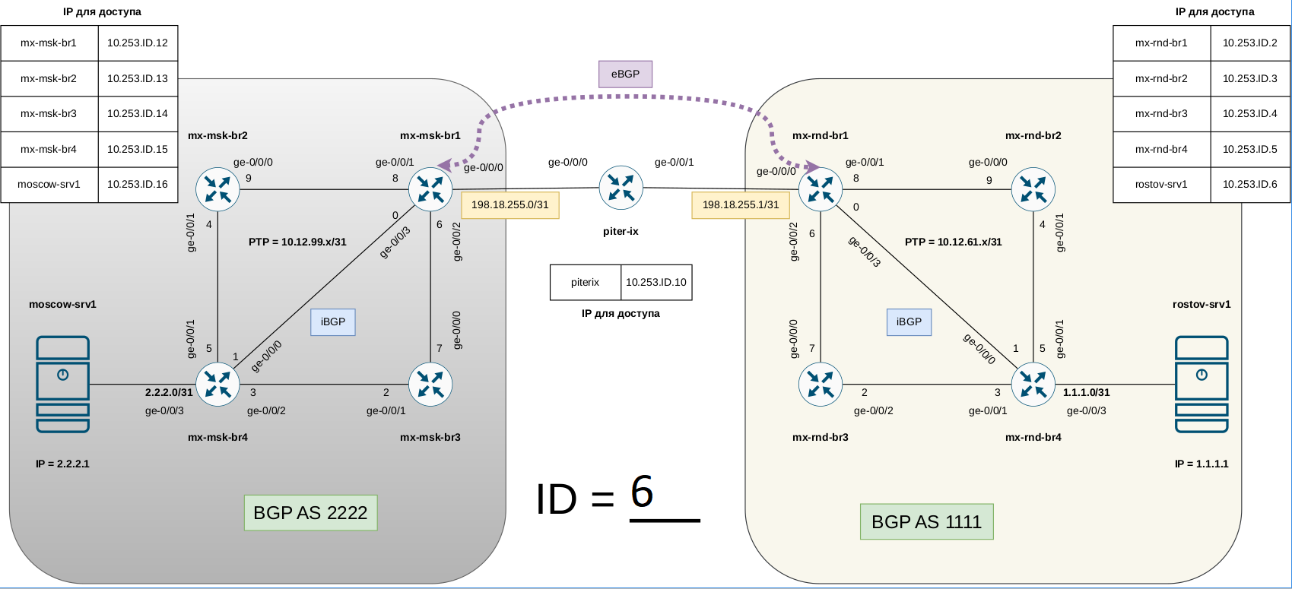

Slide 10
Решение
Диагностика сети
Решение проблемы связности подсетей
Промежуточное исправление MTU в подсети
Финальная стабилизация соединения

Slide 11
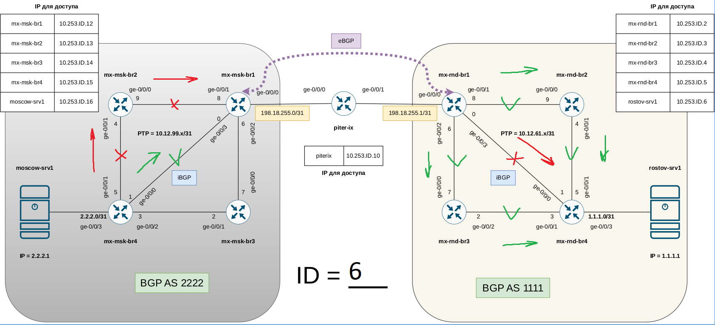

Slide 12
Спасибо за внимание!
Отдельная благодарность организаторам

